Slide 1

Захист агробізнесу: нормативно-правове регулювання та судова практика
К.ю.н, доцент, адвокат Олена Батигіна

Slide 2

Агробізнес з правової точки зору
діяльність, що здійснюється систематично з метою отримання прибутку в процесі виробництва, переробки, зберігання, транспортування й реалізації сільськогосподарської продукції та сировини

Slide 3
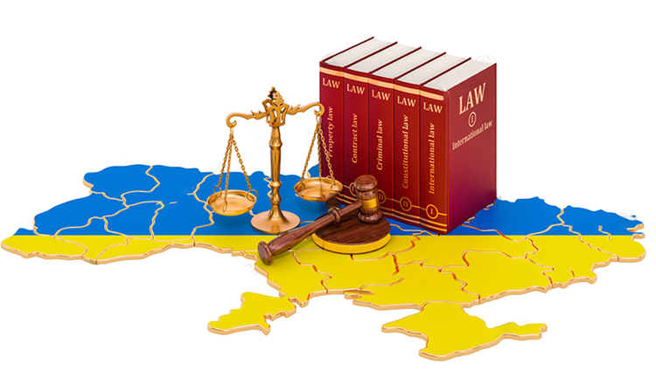
Розвиток аграрного законодавства України:
Угода про асоціацію між Україною та ЄС
ЗУ « Про селянське (фермерське) господарство», «Про КСП», «Про сг кооперацію», «Про господарські товариства»
ЗУ «Про сг дорадчу діяльність, «Про молоко та молочні продукти», «Про аквакультуру», «Про бджільництво», «Про сг перепис»
ЗУ «Про державну підтримку сільського господарства України»
Земельний кодекс України

Slide 4
Програми державної підтримки аграріїв, 2025 р.
Малі аграрії (обробляють до 120 га або утримують до 100 корів);
Фермери: 4 тис. грн бюджетної субсидії на 1 га с.г. угідь; 7 тис. грн дотації за утримання однієї корови; 2 тис. грн дотації за утримання однієї кози або вівці.
Розвиток тваринництва та агропереробної галузі - 1 млрд грн;
Компенсація до 50% вартості відновлення та будівництва меліоративних систем.
Компенсація вартості вітчизняної сг техніки — до 25%.
Компенсація до 80% вартості проведення робіт з розмінування.
Агропідприємці, які обробляють до 500 га, можуть отримати гарантію на кредит через Фонд часткового гарантування кредитів у сільському господарстві.
Згідно ЗУ «Про державний бюджет України на 2025 рік» передбачається понад
7 млрд гривень на підтримку аграрної сфери.

Slide 5

Аграрії можуть отримати грантове фінансування:
створення або розвиток садівництва, ягідництва та виноградарства - у розмірі до 70% вартості проєкту, але не більше 10 млн грн. Гранти надаються для висадки не більше 25 га насаджень;
для розвитку теплиць – у розмірі до 7 млн грн.; Подача грантових заявок здійснюється через портал Дія.
автоматично від сплати податків звільняються сг землі, які знаходяться в зоні активних бойових дій; Якщо угіддя розташовані в межах можливих бойових дій або заміновані, треба звернутися до місцевих органів самоврядування, які приймають рішення про звільнення від всіх податків у зв’язку з забрудненістю вибухонебезпечними предметами.

Slide 6
Розвиток аграрного законодавства України:
Угода про асоціацію між Україною та ЄС
ЗУ « Про селянське (фермерське) господарство», «Про КСП», «Про сг кооперацію», «Про господарські товариства»
ЗУ «Про сг дорадчу діяльність, «Про молоко та молочні продукти», «Про аквакультуру», «Про бджільництво», «Про сг перепис»
ЗУ «Про державну підтримку сільського господарства України»
Земельний кодекс України

Slide 7

п.2.151. ст.1 ЗУ «Про державну підтримку сільського господарства України»
Сільськогосподарський товаровиробник -
юридична особа незалежно від організаційно-правової форми або фізична особа - підприємець, основною діяльністю якої є виробництво сг продукції та/або розведення, вирощування, вилов риби у внутрішніх водоймах та її переробка на власних чи орендованих потужностях, у тому числі власновиробленої сировини на давальницьких умовах, а також здійснення операцій з її постачання, причому в такій діяльності питома вага вартості сг товарів/послуг становить не менше 75 % вартості всіх товарів/послуг, поставлених протягом попередніх 12 послідовних звітних податкових періодів сукупно.

Slide 8
За складом правопорушення у сфері агробізнесу можна поділити на:
рейдерство
порушення зобов'язань
пошкодження матеріально-технічних обєктів
порушення немайнових прав суб'єктів агробізнесу
порушення у сфері виготовлення сг продукції

Slide 9
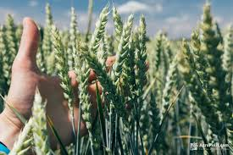
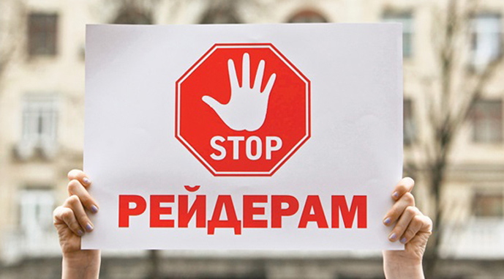
Понад 70% аграріїв вважають свій бізнес незахищеним від рейдерства!!!
Опитування «Соціальний моніторинг» на замовлення Всеукраїнської аграрної ради

Slide 10
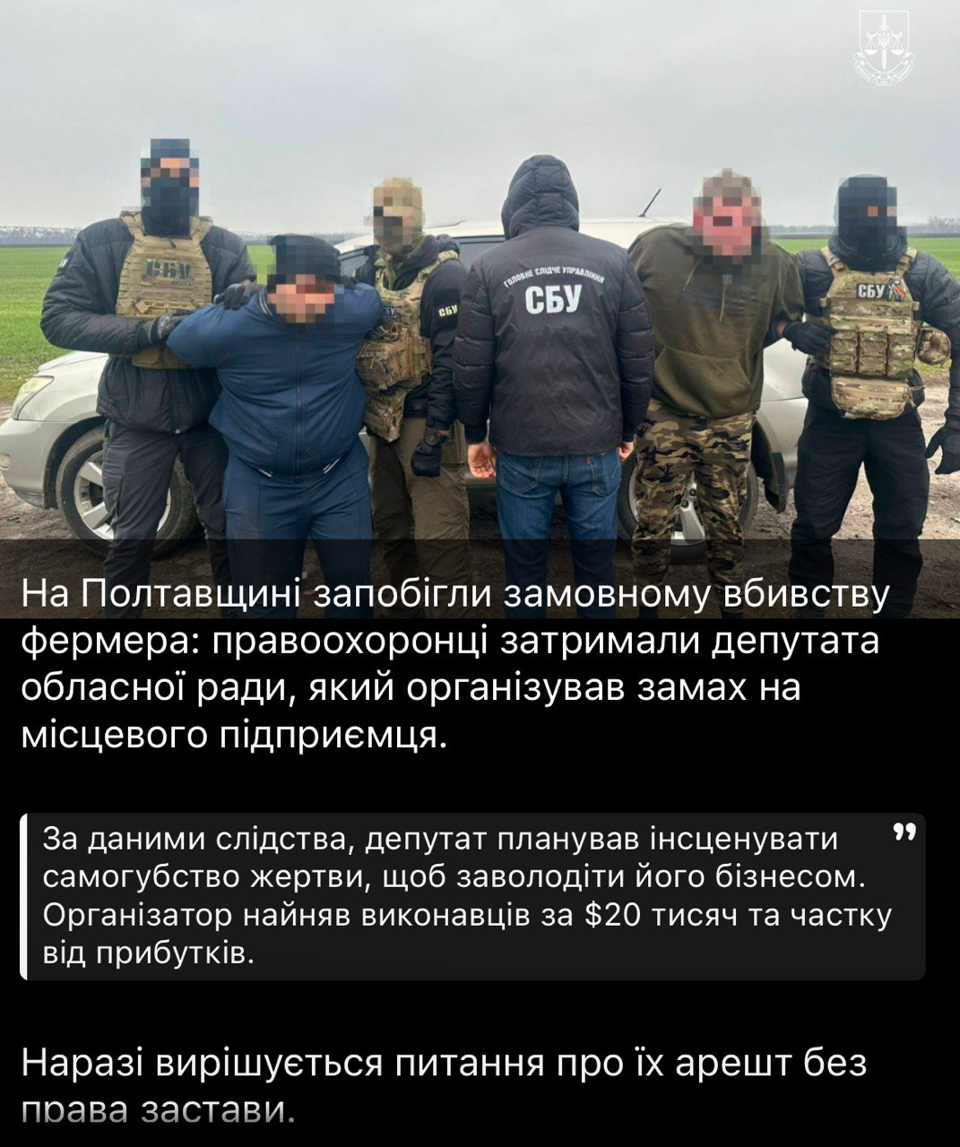


Slide 11

Рейдерство (англ. raider учасник нальоту) в Україні розглядається як вилучення майна на нібито законних підставах, в основі виникнення яких лежать прогалини в законі або системні недоліки функціонування державних інститутів (судової та правоохоронної систем, системи реєстрації юридичних осіб тощо).

Slide 12


Мін’юст: Протидія рейдерству - підсумки 2024 року
На розгляд Міністерства юстиції надійшло 2239 скарг у сфері державної реєстрації, з них: 435 — з бізнесу, 1804 — з нерухомості.
Офіс протидії рейдерству розглянув 39 повідомлень суб’єктів державної реєстрації про несанкціонований доступ до реєстрів (ДРРП та ЄДР).
Кількість наказів за результатами розгляду скарг у 2024 — 1543 (440 з яких задоволені, що складає 28,52%).
Повернуто 30 земельних ділянок (3487 га) та 3 об’єкти нерухомості (1668 кв. м).

Slide 13
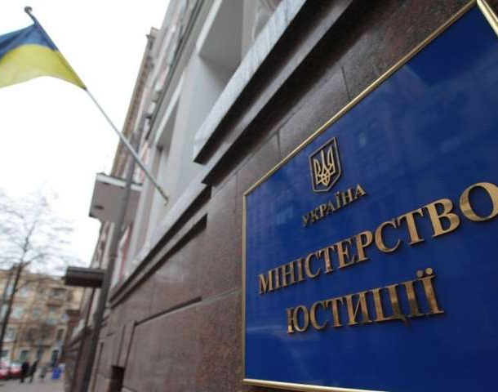
КАБІНЕТ МІНІСТРІВ УКРАЇНИ ПОСТАНОВА від 25 грудня 2015 р. № 1128 Порядок розгляду скарг на рішення, дії або бездіяльність державного реєстратора, суб’єктів державної реєстрації, територіальних органів Міністерства юстиції
Колегія з розгляду скарг у сфері державної реєстрації

Slide 14
Судова практика оскарження сформованих Колегією висновків і прийнятих Мін’юстом на їх підставі рішень:
предметом оскарження є саме наказ Мінʼюсту про задоволення скарги у сфері державної реєстрації і додаткових вимог у позовній заяві зазначати непотрібно.
належним відповідачем є Міністерство юстиції України.
Постанова ВС у складі КГС від 11.10.2021 у справі № 910/5971/20

Slide 15
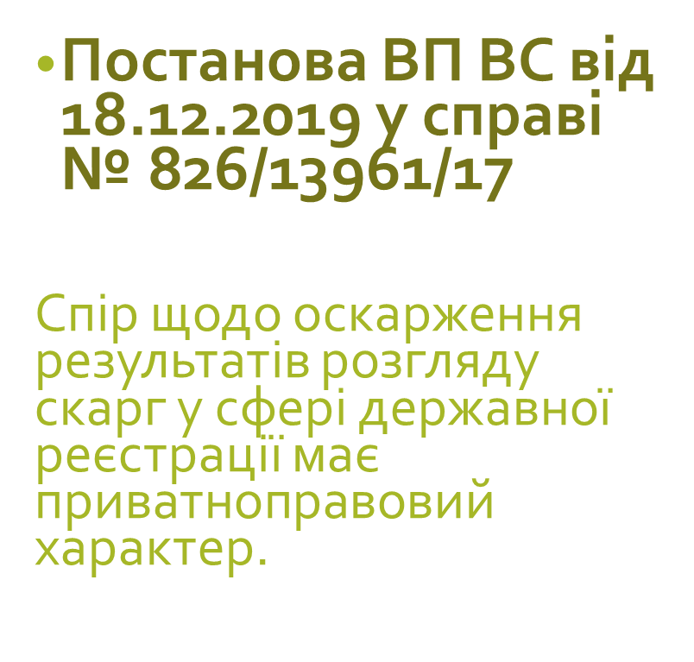
Підсудність таких спорів:

Slide 16
Постанова ВС у складі Колегії суддів КГС від 02.02.2022
«…законодавство встановлює не право, а обов`язок комісії під час розгляду скарги запросити до цього процесу суб`єктів оскарження та інших заінтересованих осіб».
Незалучення суб'єктів оскарження та інших заінтересованих осіб

Slide 17
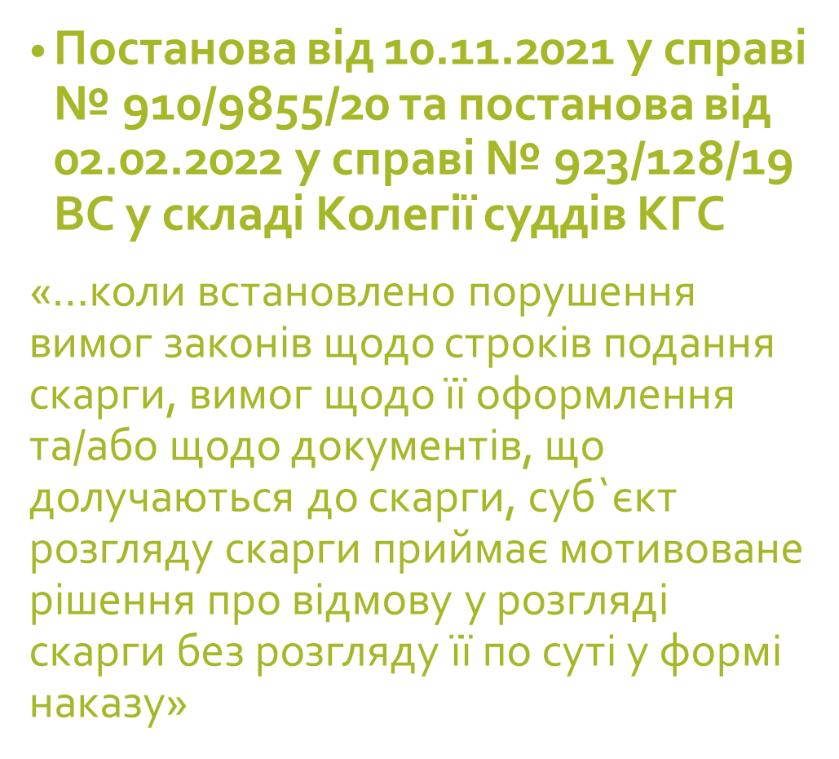
Недотримання скаржником формальних вимог

Slide 18
Скарги у сфері державної реєстрації можуть бути подані:
1. Письмово за поштовою адресою: вул. Городецького, буд. 13, м. Київ, 01001.
2.Особисто за адресами: вул. Євгена Сверстюка, буд. 15, 1 – поверх. (скринька для прийому скарг та іншої кореспонденції Офісу протидії рейдерству)
3. На офіційні електронні адреси.
4. Через Портал державних послуг IGov за посиланням: https://igov.gov.ua/service/333/general

Slide 19


Постанова ВС у складі суддів об’єднаної палати КГС від 15.07.2022 у справі № 910/4445/21
Належним засобом забезпечення позову, зокрема, є заборона Міністерству юстиції України (та/або його структурним підрозділам тощо) вчиняти будь-які дії щодо виконання наказу, у тому числі шляхом заборони Мін’юсту скасовувати певну реєстраційну дію.

Slide 20

Закон України «Про внесення змін до деяких законодавчих актів України щодо вирішення питання колективної власності на землю, удосконалення правил землекористування у масивах земель сільськогосподарського призначення, запобігання рейдерству».

Slide 21

Розірвання договору оренди землі лише за погодженням загальних зборів!!!
Юридична особа – орендар землі сг призначення може розірвати договір оренди лише за наявності рішення загальних зборів про погодження розірвання такого договору (значний правочин).
У разі розірвання договору оренди за відсутності згоди загальних зборів, такий правочин буде вважатися нікчемним.
При цьому, таке положення не поширюється на АТ, повне та командитне товариства, юридичну особу публічного права, а також на юридичну особу, статутом якої прямо передбачено, що такий правочин не є значним.

Slide 22
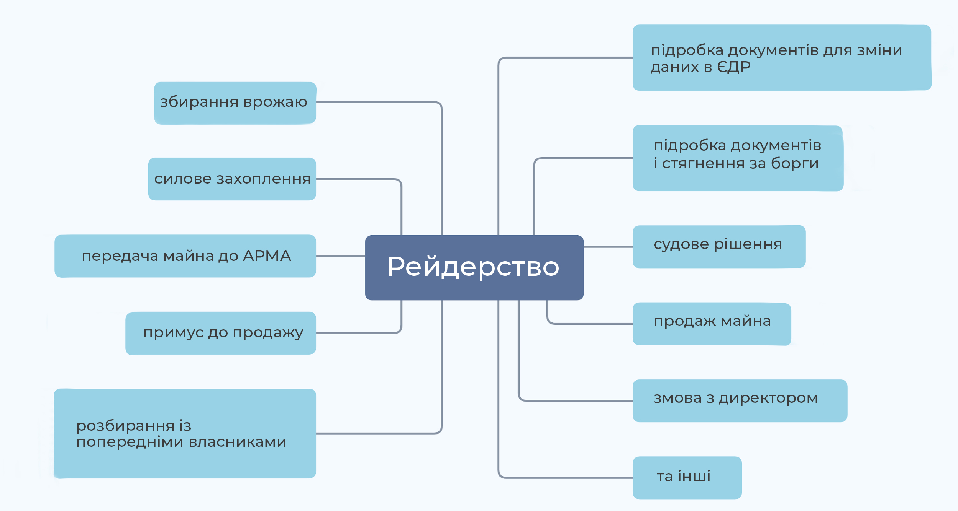

Slide 23
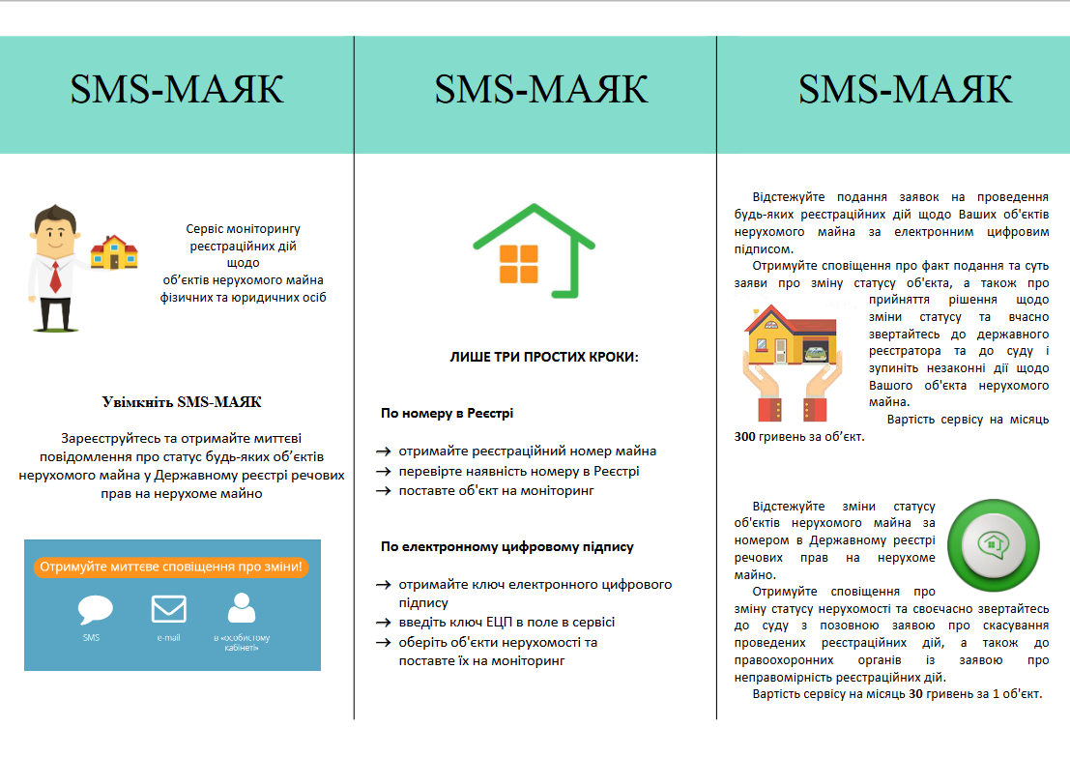

Slide 24
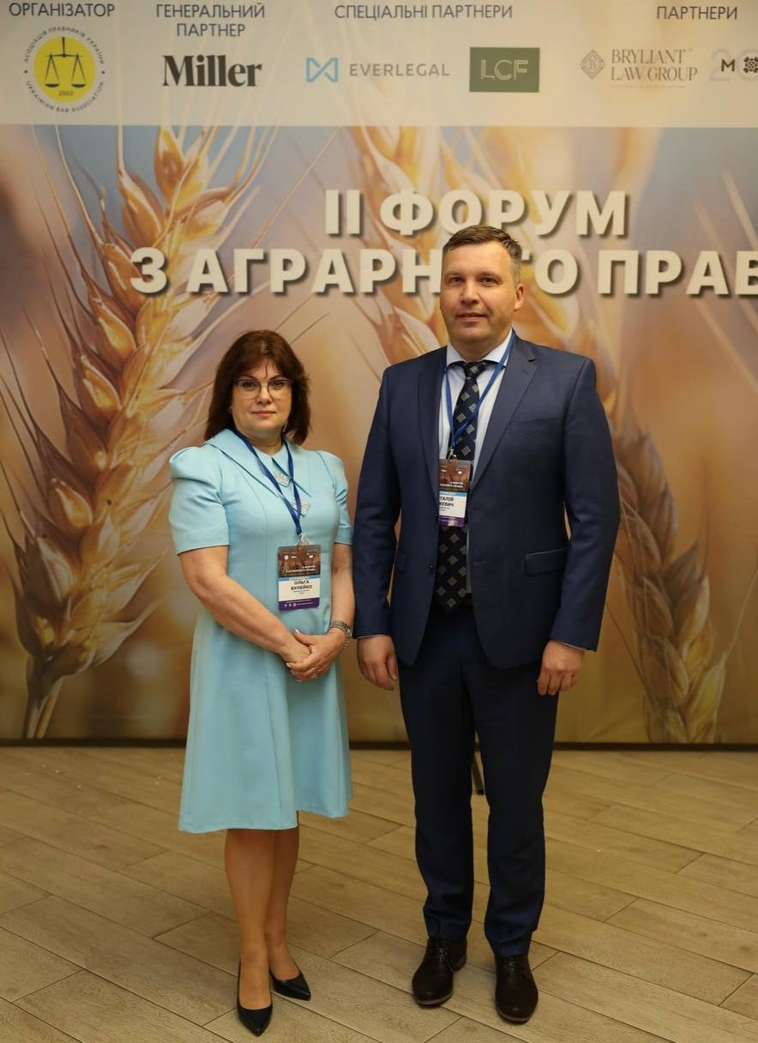
ІІ Форуму з аграрного права під назвою «Захист агробізнесу й судова практика в регулюванні аграрних правовідносин»

Slide 25

Найбільш поширені судові спори в сфері агробізнесу:
Земельні
Податкові
Комерційні
Лізингові

Slide 26
Поняття та зміст земельних спорів:
Поняття земельних спорів у чинному законодавстві не закріплено
Земельні спори – це особливий вид правових відносин , в основі яких знаходяться розбіжності суб'єктів, що проявляються у процесі виникнення, реалізації, зміни чи припинення земельних спорів, їх охорони (захисту), у зв'язку з порушенням прав та законних інтересів (чи їх визнанням) власників земельних ділянок та землекористувачів, а також інших суб'єктів земельних правовідносин.

Slide 27
Ст. 158 Земельного кодексу Органи, що вирішують земельні спори:
Суд
Органи місцевого самоврядування
Медіатор

Slide 28
Яка категорія земельних спорів вирішується виключно судом?
Виключно судами вирішуються земельні спори щодо:
— володіння, користування і розпорядження земельними ділянками, що перебувають у власності громадян і юридичних осіб;
— розмежування територій сіл, селищ, міст, районів та областей
(див.: ч. 2 ст. 158 ЗКУ).

Slide 29
Ст. 152 Земельного кодексу (способи захисту)
а) визнання прав;
б) відновлення стану земельної ділянки, який існував до порушення прав, і запобігання вчиненню дій, що порушують права або створюють небезпеку порушення прав;
в) визнання угоди недійсною;
г) визнання недійсними рішень органів виконавчої влади або органів місцевого самоврядування;
ґ) відшкодування заподіяних збитків;
д) застосування інших, передбачених законом, способів.

Slide 30
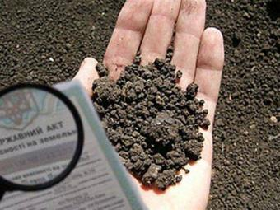
Спосіб захисту земельних прав згідно постанови Верховного суду України (постанова від 31.10.2012 року)
Способи захисту суб’єктивних цивільних прав - закріплені законом матеріально-правові заходи примусового характеру, за допомогою яких проводиться поновлення (визнання) порушених (оспорюваних) прав та вплив на порушника.

Slide 31

Способи захисту земельних прав передбачені для суб’єктів агробізнесу незалежать від того, чи виступають вони власниками земельної ділянки або ж землекористувачами.

Slide 32
Співвідношення способів захисту закріплених цивільним законодавством та передбачених Земельним кодексом України дозволяє стверджувати про необхідність застосування способів, які в першу чергу передбачені земельним законодавством.
Цивільний
Кодекс
України
Земельний
Кодекс
України

Slide 33
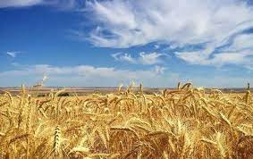
Способи захисту земельних прав суб’єктів агробізнесу:
речово-правові;
зобов'язально-правові;
спеціальні способи захисту земельних прав.

Slide 34
Речово-правові способи захисту прав на землю спрямовані на захист суб'єктивного права власності на землю чи права землекористування осіб, які на момент порушення права не перебувають у зобов'язальних відносинах з порушником:
витребування земельної ділянки з чужого незаконного володіння (віндикаційний позов);
вимога власника земельної ділянки або землекористувача усунути порушення у здійсненні їхніх прав, які не пов'язані з позбавленням володіння земельною ділянкою (негаторний позов) та інші.
визнання прав на земельну ділянку;
відновлення стану земельної ділянки, який існував до порушення прав;
запобігання вчиненню дій, що порушують права або створюють небезпеку порушення прав;

Slide 35
Зобов'язально-правові способи захисту мають на меті захист прав суб'єкта як учасника зобов'язальних відносин
До зобов'язально-правових способів захисту належать:
відшкодування збитків, заподіяних невиконанням або неналежним виконанням умов договорів;
повернення власникові наданої у користування за договором оренди земельної ділянки та інші.

Slide 36
Спеціальні способи захисту земельних прав
стосуються особливих випадків порушення прав власників земельних ділянок і землекористувачів
2. визнання недійсними рішень органів виконавчої влади або органів місцевого самоврядування, які порушують права власників земельних ділянок і землекористувачів.
1. визнання угоди щодо земельної ділянки недійсною;

Slide 37
Різниця між негаторним та віндикаційним позовами
Постанова ВС у складі колегії суддів КГС від 27 травня 2020 року (справа № 910/1310/19)
Відповідно до ч. 1 ст. 321 ЦК України право власності є непорушним. Ніхто не може бути протиправно позбавлений цього права чи обмежений у його здійсненні.
За змістом ст. 391 ЦК України власник майна має право вимагати усунення перешкод у здійсненні ним права користування та розпоряджання своїм майном.

Slide 38


Позов про розірвання договору оренди землі належить до зобов'язально-правових способів захисту, оскільки між сторонами є договірні відносини.

Slide 39

Постанова ВП ВС від 25.01.2022 у справі №143/591/20
У разі укладення орендодавцем договору оренди з новим орендарем і реєстрації за ним права оренди ще до закінчення строку дії первинного договору оренди та до вичерпання строку для повідомлення первинним орендарем про своє бажання скористатися переважним правом.
належним способам захисту прав первинного орендаря відповідають дві позовні вимоги:
про визнання укладенною додаткової угоди
про визнання відсутнім права оренди наступного орендаря

Slide 40

Постанова ВП ВС від 18.04.2023 року справа № 357/8277/19
право оренди орендаря, право оренди якого є зареєстрованим, має бути захищене шляхом витребування орендованої земельної ділянки з тимчасового володіння наступного орендаря у своє тимчасове (строкове) володіння

Slide 41


Важливо обирати належний та ефективний спосіб захисту земельних прав !!!
постанова ВП ВС 19.01.2021 справа № 916/1415/19:
якщо обраний позивачем спосіб захисту не передбачений законом чи договором та/або є неефективним для захисту порушеного права, у цих правовідносинах позовні вимоги не підлягають задоволенню;
ОДНАК якщо обраний позивачем спосіб захисту не передбачений законом або договором, проте є ефективним і не суперечить закону, а закон або договір не визначають іншого ефективного способу захисту, то порушене право позивача підлягає захисту обраним ним способом.

Slide 42

Ст. 5 ЦПК України
у випадку, коли закон або договір не визначають ефективного способу захисту порушеного, невизнаного або оспорюваного права, свободи чи інтересу особи, яка звернулася до суду, суд відповідно до викладеної в позові вимоги такої особи може визначити у своєму рішенні такий спосіб захисту, який не суперечить закону
Правова позиція викладена у постанові КГС ВС від 22.06.2020 у справі No 922/2155/18

Slide 43
Постанова ВС КГС від 04.04.2023 у справі №904/9070/21 (щодо способу захисту шляхом визнання відсутнім права користування земельною ділянкою та звільнення земельної ділянки)
«позивач у спорі про захист прав на земельну ділянку може пред'явити будь-яку позовну вимогу, яка не передбачена законом або договором, а суд може захистити порушене право у заявлений спосіб, у тому числі й шляхом визнання відсутнім права, але за умови, що такий спосіб захисту прав на земельну ділянку, обраний позивачем, відновлює (захищає) порушене право позивача або нівелює негативні для нього наслідки у зв'язку з порушенням права, тобто, є ефективним способом захисту»

Slide 44
Визнання земельних прав (як спосіб захисту)
Відповідно до статті 392 ЦК України власник майна може пред’явити позов про визнання його права власності, якщо це право оспорюється або не визнається іншою особою, а також у разі втрати ним документа, який засвідчує його право власності.

Slide 45
Справа за позовом фізичної особи до ГУ Держгеокадастру про визнання права довічного успадковуваного володіння на земельну ділянку
Позиція Великої Палати ВС (постанова від 20 листопада 2019 року у справі № 368/54/17) :
громадяни, які набули право довічного успадковуваного володіння земельними ділянками у встановленому законом порядку зберегли його, оскільки законодавство не містить норми, яка б дозволяла припинити право довічного успадковуваного володіння земельною ділянкою, а тому таке право є дійсним;

Slide 46

Довічне успадковуване володіння земельною ділянкою
Рішення КСУ від 22.09.2005 р. №5‑рп
постанова ВП ВС від 20.11.2019 у справі № 368/54/17.
ЗК УРСР від 1990 р. запроваджено нову форму володіння землею — довічне успадковуване володіння.
Може бути успадкованим

Slide 47
Запобігання вчиненню дій, що порушують права або створюють небезпеку порушення прав
Власники та землекористувачі можуть вимагати припинення діяльності на сусідній земельній ділянці, здійснення якої може призвести до шкідливого впливу на здоров'я людей, тварин, на повітря, земельні ділянки та інше
(ст. 104 ЗК України)
У випадку проникнення коренів і гілок дерев з однієї земельної ділянки на іншу власники та землекористувачі мають право відрізати корені дерев і кущів, які проникають із сусідньої земельної ділянки, якщо таке проникнення є перепоною у використанні земельної ділянки за цільовим призначенням
(ст. 105 ЗК України)

Slide 48
Визнання угоди недійсною
Ст. 210 ЗК України - угоди, укладенні з порушенням встановленого законом порядку купівлі-продажу, ренти, дарування, застави, обміну земельних ділянок, визнаються недійсними за рішенням суду.
Ст. 15 ЗУ «Про оренду землі» - відсутність у договорі оренди істотних умов, а також порушення статей 4-6 (орендодавці, орендарі), 17 (передача обєкта оренди), 19 (строк) цього Закону є підставою для визнання договору недійсним.

Slide 49

Постанова ВП ВС від 25.01.2022 у справі № 143/591/20
Визнання недійсним договору оренди, який порушує переважне право, не є ефективним способом захисту, адже задоволення цієї позовної вимоги не здатне поновити майнову сферу позивача, а тому вимога не відповідає ефективному способу захисту.

Slide 50

Ч.4. ст. 130-1 ЗК України
у разі продажу земельної ділянки сільськогосподарського призначення з порушенням переважного права її купівлі суб`єкт переважного права має право пред`явити до суду позов про переведення на нього прав та обов`язків покупця.

Slide 51
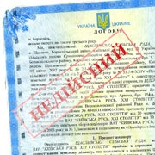
Постанова ВП ВС від 16 червня 2020 року у справі № 145/2047/16-ц
Договір оренди земельної ділянки, якщо він не підписаний орендодавцем є неукладеним, тобто він не відбувся, а тому не може бути визнаний недійсним.

Slide 52

Постанова ВП ВС від 1 вересня 2020 року у справі № 233/3676/19
Зміна правового статусу частини земної поверхні, що використовується орендарем на підставі відповідного договору оренди паю, шляхом її визначення на місцевості як земельної ділянки не свідчить про знищення предмета оренди як можливої підстави для вимоги про розірвання договору оренди.

Slide 53
Визнання недійсними рішень органів виконавчої влади або органів місцевого самоврядування як спосіб захисту
НАСЛІДКИ (ст.155 ЗК України):
збитки, завданні власникам земельних ділянок внаслідок видання зазначених актів, підлягають відшкодуванню в повному обсязі органом, який видав акт

Slide 54
Постановах ВС від 23.11.2023 року у справі № 370/457/20, від 10.01. 2024 року у справі № 296/888/22, від 22.11.2023 року у справі № 464/1327/21; Постановах ВП ВС від 04.04.2018 року в справі № 361/2965/15, від 09.11.2021 у справі № 542/1403/17; Постановах ВС у складі колегії суддів КАС від 20.02.2024 року у справі № 420/16521/21, від 06.12.2023 року у справі № 500/291/20 та інших. ЗАЗНАЧЕНО:
якщо порушення своїх прав особа вбачає у наслідках, які спричинені рішенням, дією чи бездіяльністю суб`єкта владних повноважень, які вона вважає неправомірними, й ці наслідки призвели до виникнення, зміни чи припинення цивільних прав, і такі правовідносини мають майновий характер або пов`язані з реалізацією майнових або особистих немайнових інтересів, то визнання незаконними (протиправними) таких рішень є способом захисту цивільних прав та інтересів.
ВИСНОВОК: єдина, стала й уніфікована практика ВС свідчить, що визнання незаконними (протиправними) рішень органу виконавчої влади або органу місцевого самоврядування, якими порушуються права особи щодо володіння, користування чи розпорядження належною їй земельною ділянкою, є належним і ефективним способом захисту цивільних прав та інтересів.

Slide 55

Постанова ВП ВС від 12 грудня 2018 року у справі № 2-3007/11
Визнання недійсними державних актів на право власності на землю вважається законним, належним та окремим способом поновлення порушених прав у судовому порядку.
Недійсними можуть визнаватися як рішення уповноважених органів, на підставі яких видано відповідні державні акти, так і самі акти на право власності на земельні ділянки.

Slide 56
Визнання недійсним рішення чи державного акта на право власності на земельну ділянку?
Позиція ВП ВС (постанова від 15 вересня 2020 року
справа № 469/1044/17)
Державний акт на право власності на земельну ділянку. лише посвідчував відповідне право та не має самостійного юридичного значення.
Для вирішення питання про належність права власності на земельну ділянку та для повернення цієї ділянки власнику визнання недійсним державного акта не є необхідним.
Така вимога не є ефективним способом захисту.

Slide 57
Постанова ВС у складі КЦС від 20.03.2024 № 731/264/23,про визнання недійсним рішення, скасування державної реєстрації земельної ділянки
Якщо право власності на спірне нерухоме майно зареєстроване за іншою особою, то належному способу захисту права відповідає вимога про витребування від цієї особи нерухомого майна.
Для такого витребування не потрібно заявляти вимоги про визнання незаконними та недійсними рішень органів державної влади чи місцевого самоврядування, рішень, записів про державну реєстрацію права власності на нерухоме майно за незаконним володільцем, самої державної реєстрації цього права, договорів, інших правочинів щодо спірного майна, і тим більше документів (свідоцтв, державних актів тощо), що посвідчують відповідне право. Такі вимоги є неналежними, зокрема неефективними, способами захисту права власника.

Slide 58

Постанова ВС у складі колегії суддів Другої судової палати КЦС від 07.12.2023 р. справа № 278/330/14-ц
Органи місцевого самоврядування не наділені правом скасовувати свої попередні рішення, вносити до них зміни та визнавати недійсним держакт про право власності на землю.

Slide 59
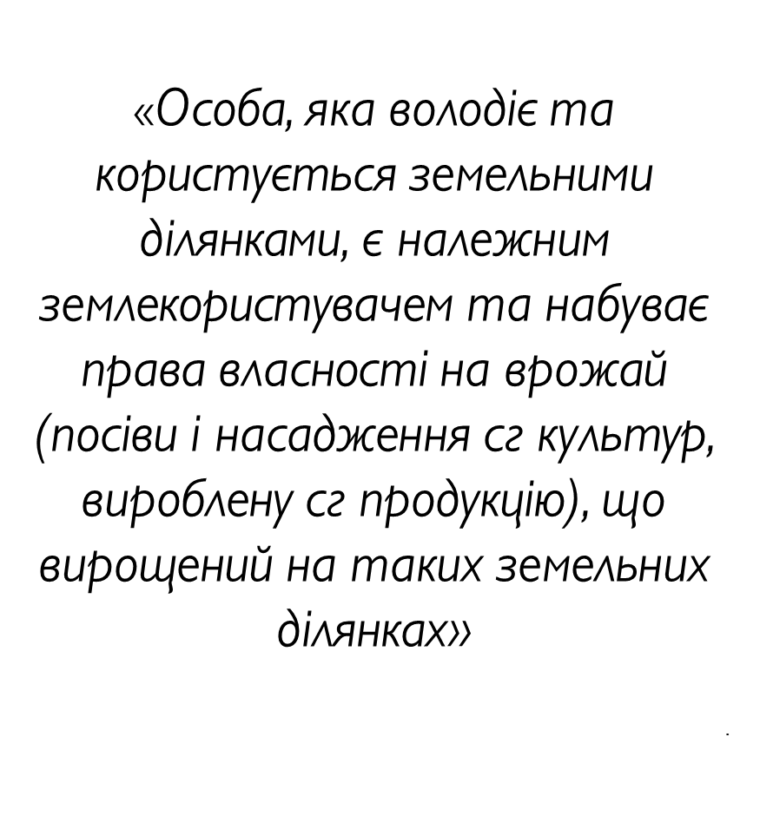

Спори, об’єктом яких є врожай

Slide 60

Спори про стягнення з власників врожаю «старих боргів»

Slide 61
Визання права власності на врожай
ч. 1 ст. 775 ЦК України - наймачеві належить право власності на плоди, продукцію, доходи, одержані ним у результаті користування річчю, переданою у найм.
п. «Б», «Г» ч. 1 ст. 93 ЗК України – сг виробник має право власності на посіви і насадження сг та інших культур, на вироблену продукцію.
ч. 1 ст. 392 ЦК України - власник майна може пред’явити позов про визнання права власності, якщо це право оспорюється або не визнається іншою особою, а також у разі втрати ним документа, який засвідчує його право власності.

Slide 62
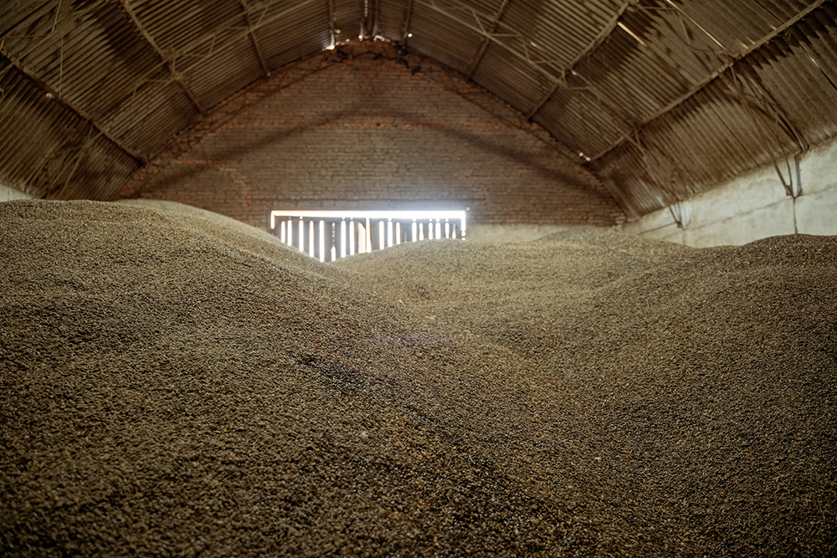
Визнання права власності на майбутній урожай є спором щодо «права очікування»
Постанова Верховного суду України
від 01.08.2018 р.
у справі № 367/3060/16-ц

Slide 63
Що робити, якщо сг підприємство зобов’язане залишити земельну ділянку, посіви на якій висаджені?
Аграрне підприємство має право подати заяву про відстрочення виконання рішення суду до завершення збирання урожаю висадженої сг культури.

Slide 64
Що робити, якщо власник земельної ділянки самостійно зібрав урожай, висаджений сг підприємством?
правова позиція Верховного суду України
Постанова від 03.12.2014 р. № 6-183цс14
«законом не покладається на позивача обов’язок доказування вини відповідача в заподіянні шкоди, він лише повинен доказати факт заподіяння такої шкоди відповідачем та її розмір…»

Slide 65

Що робити сг підприємству, якщо після завершення договору оренди ним було оброблено земельну ділянку та понесено витрати?
Що робити сг підприємству, якщо воно не бажає продовжувати договір оренди і має на меті лише зібрати урожай?

Slide 66
Подвійна реєстрація земельної ділянки
Шлях захисту з повернення захопленого масиву складається зазвичай з двох етапів:
- скасування записів про припинення оренди законного землекористувача;
- припинення записів про права оренди рейдерів.

Slide 67

Податкові спори
Постанова ВС від 04.10.2023 року у справі №160/19575/22- доведення неможливості виконувати податкові обов'язки;
Постанова Великої Палати Верховного Суду від 01.03.2023 у справі № 925/556/21 - відшкодування шкоди, завданої ГУ ДПС;
Рішення Полтавського окружного адміністративного суду від 11.10.2022 у справі № 440/6794/22 - визнання протиправним та скасування наказу про проведення фактичної перевірки;
Постанова Другого апеляційного адміністративного суду від 16.01.2023 у справі №480/10028/21 - документальна планова виїзна перевірка;
Рішення Першого Апеляційного адміністративного суду від 25 грудня 2024 р. справа №200/2424/24 щодо підтвердження статусу платника єдиного податку IV групи.

Slide 68

Постанова ВС від 04.10.2023 року у справі №160/19575/22
Доведення неможливості виконувати податкові обов'язки:
Для звільнення платника від виконання податкових обов'язків обставини такої неможливості повинні бути реальними та об'єктивними, а не формальними.

Slide 69

Спори щодо підтвердження статусу платника єдиного податку IV групи
Правова позиція Верховного Суду від 10 травня 2018 року по справі №816/1088/17.
Рішення першого адміністративного апеляційного суду від 25.12.2024 р. №200/2424/24

Slide 70
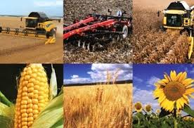
Комерційні спори
Спори щодо виконання форвардних контрактів
Агроекспортні спори

Slide 71

Арбітраж GAFTA — швидкий та ефективний спосіб вирішення торгових спорів
Переваги арбітражу GAFTA:
конфіденційність: слухання проходять в приватному порядку
доступність: вартість арбітражу менше, ніж судовий розгляд
швидкість: займає менше часу, ніж розгляд спору у судовому порядку
якість: суперечки розглядають кваліфіковані арбітри GAFTA, які володіють глибоким розумінням складнощів сучасної торгівлі
підтримка: сторонам може бути надана допомога в поданні документів до розгляду або в представленні інтересів сторін на слуханні

Slide 72

Кредитні спори:
В Україні запрацював Фонд часткового гарантування кредитів в сільському господарстві.
Умови отримання гарантії:
1. Основним видом діяльності є виробництво сільськогосподарської продукції.
2.. У володінні чи користуванні суб’єкта підприємництва перебуває не більше 500 гектарів землі сг призначення.

Slide 73


Фінансово успішне здійснення агробізнесу в Україні неможливе без належного компетентного юридичного супроводу підприємницької діяльності в агросекторі, оскільки така діяльність повинна здійснюватись відповідно до вимог законодавства України.

Slide 74
ДЯКУЮ ЗА УВАГУ!
Контакти:
e-mail: elenabatyhina@gmail.com
тел. 050 908 93 21

